Slide 1
СОЦІОЛОГІЯ

Slide 2
Соціологія — це наука, яка вивчає відносини між людьми, які
належать спільноті або різним групам і складають суспільство.

Slide 5
Курс зацікавить, якщо ви шукаєте відповідь на питання:
✔чому люди прагнуть жити серед інших людей, а не поодинці?
✔що примушує людей проводити між собою кордони,
поділятись на окремі держави та ворогувати одне з одним?
✔чому в суспільстві по-різному ставляться до жінок і чоловіків?
✔чому в усіх суспільствах зростає кількість розлучень?
✔як використовувати результати соціологічних досліджень

Slide 6
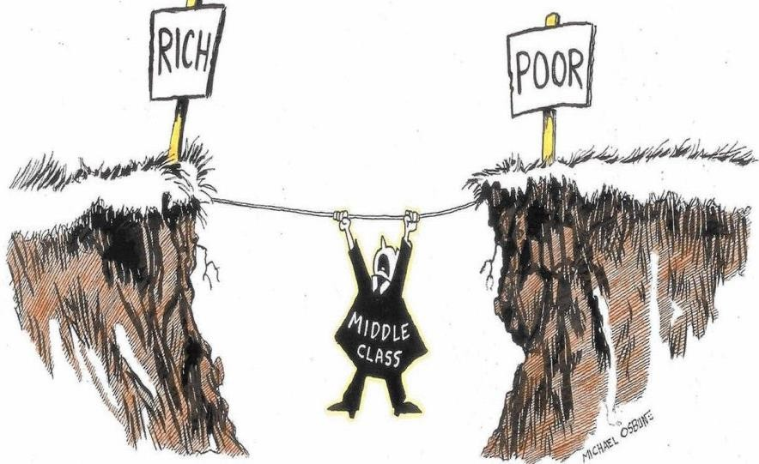
ми навчимося

Slide 7
Ви маєте можливість сформувати важливі для майбутнього професійні навички
аналітичне, критичне мислення;
здатність до аргументованого представлення власної думки, компетентної та толерантної дискусії з її опонентами;
комунікативні навички;
здатність застосовувати знання в практичних ситуаціях;
розуміння соціальних процесів, трендів, можливостей і викликів соціальних змін в Україні та світі

Slide 8
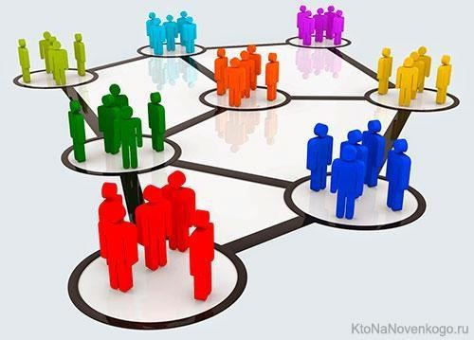
СТРУКТУРА КУРСУ
Тема 1. Соціологія як
наука
«Соціологія - це дуже молода наука про дуже древній предмет
вивчення»
Роберт Кінг Мертон

Slide 9
Тема 2. Суспільство як цілісна система

Slide 10
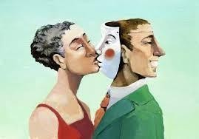
Тема 3. Соціологічна теорія особистості
Так, світ — театр,
Де всі чоловіки й жінки — актори. Тут кожному приписаний свій вихід, не одну з них кожне грає роль.
В. Шекспір

Slide 11
Тема 4. Соціальна структура та соціальна стратифікація
Будь-яке місто, яким би малим воно не було, фактично поділене на дві половини: одна для бідних, інша для багатих, і вони ворогують між собою
Платон

Slide 12
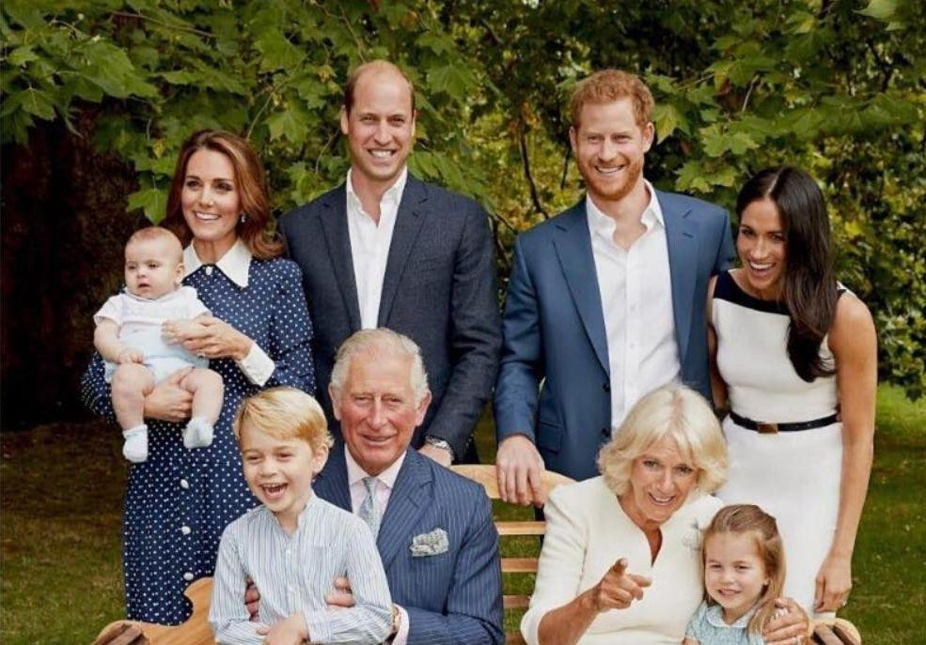
Тема 5. Соціологія шлюбу та сім’ї
Сім’я – це суспільство в мініатюрі, від цілісності якого залежить безпека всього великого людського суспільства
Фелікс Адлер
Коли я і моя дружина розходимося в
думках, ми зазвичай робимо так, як хоче вона. Дружина називає це компромісом.
Марк Твен

Slide 13
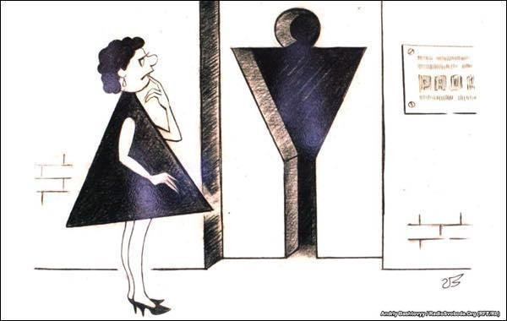
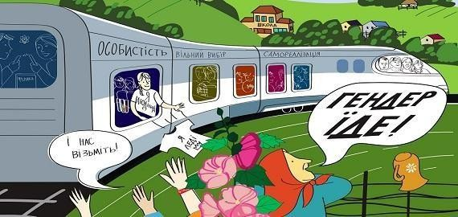
Тема 6. Гендерні дослідження
Сила жінки в тому, що її не пояснити за допомогою психології. Чоловіків можна аналізувати, а жінок... лише любити!
Оскар Уайльд

Slide 14
Тема 7. Методи соціологічного пізнання

